Slide 1
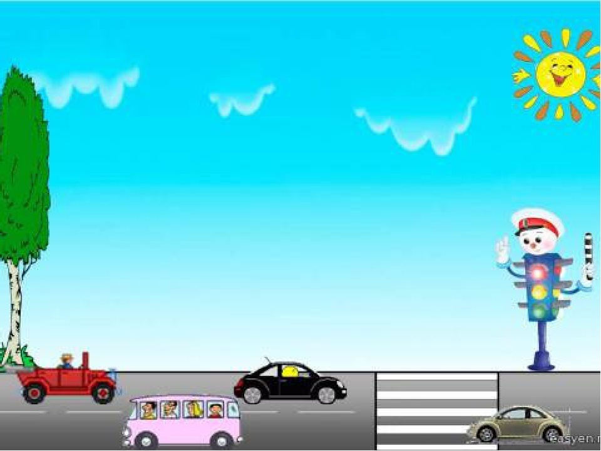
Презентация «Необычные дорожные знаки со всей планеты»

Slide 7
Осторожно! Кенгуру!

Slide 10
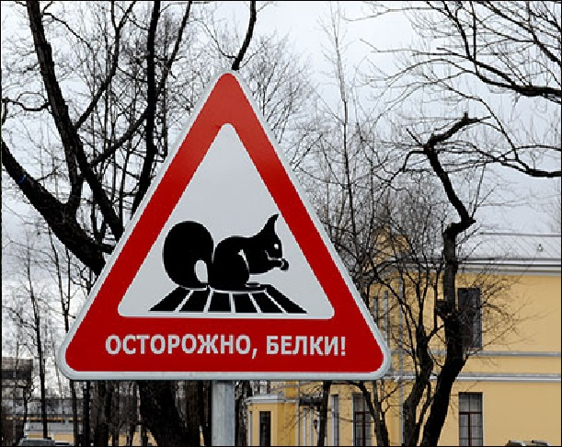

Slide 11
